Slide 1

Dom 탐색을 통한 request order 변경
201121681 정보통신전자공학부 이승현

Slide 2
Main concept
사전에 전달 받은 (intercept 된) http request 목록을 참고하며
dom 탐색을 수행하여, request url이 문서에서 발견 된 순서에 맞게 ordering 되도록 한다.
깊이 우선 탐색 방식으로 dom node 방문
각 node의 문서상의 위치를 나타낼 수 있는 index를 사용하여 이 index값을
이용해 request를 sorting 한다.
- 일단, <script>, <img> 태그 등에서 사용되는 src attribute와
<link>태그에서 사용되는 href attribute만을 고려하여 구현하였음.

Slide 3
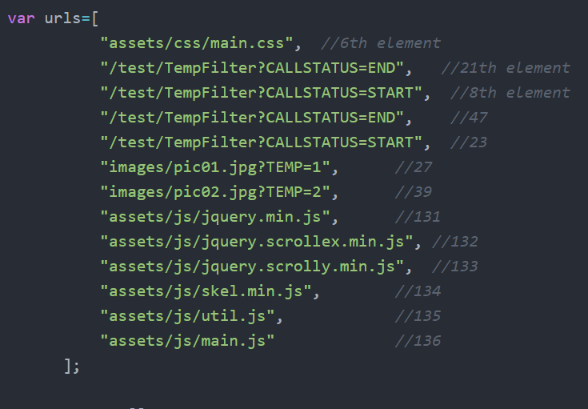
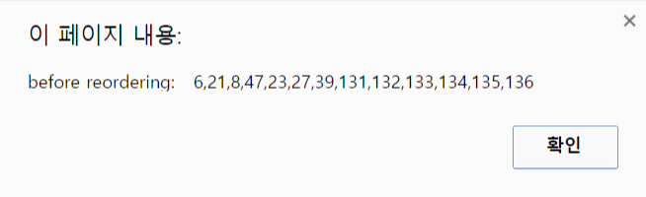
Object
브라우저에서 실제 일어난 requests와 그 순서가
아래 배열의 원소 및 순서 (6,21,8,47,23,27,39,131,132,133,134,135,136)와 같다고 할 때,
순서를 (6,8,21,23,27,39,47,131,132,133,134,135,136) 바꾸어야 함

Slide 4
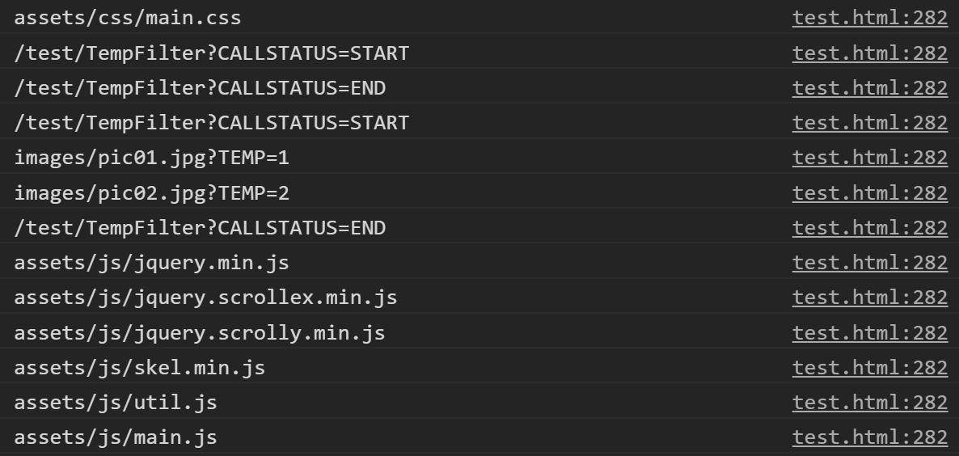
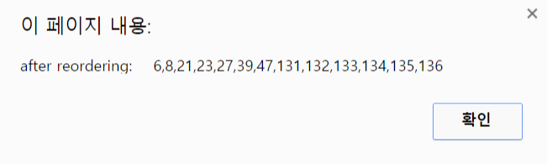
Result
아래 콘솔 화면과 같이 실제 해당 html문서에서 top-down 방향으로 발견 된 순서로
reordering 되었음

Slide 5
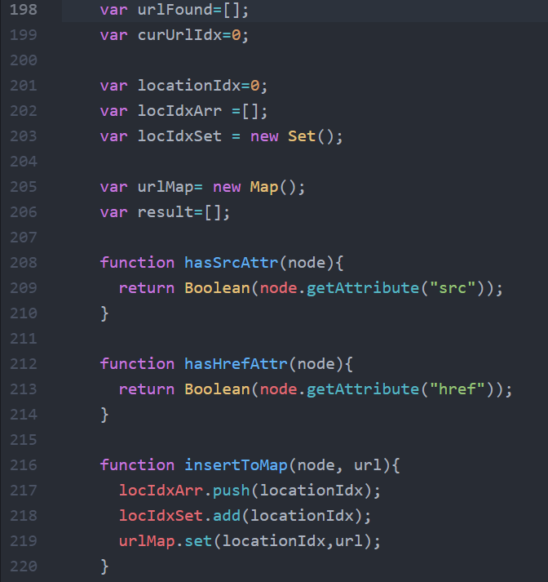
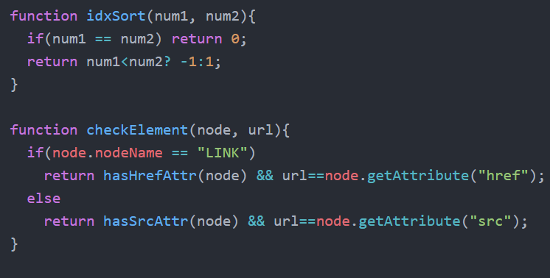
Source

Slide 6
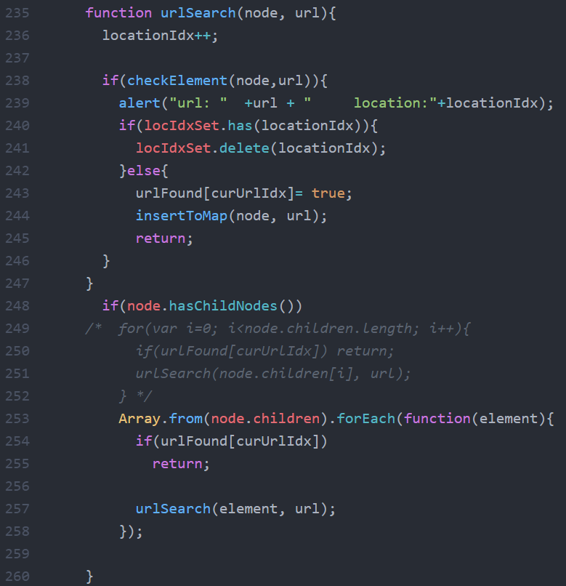
Source

Slide 7
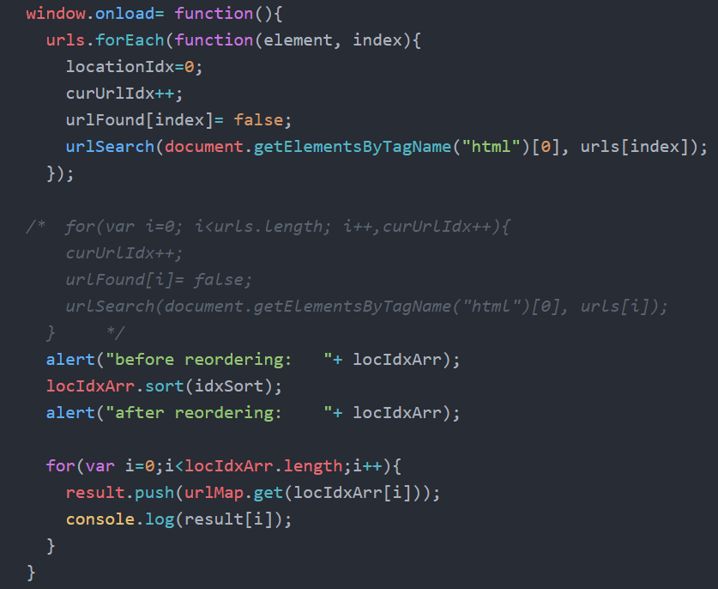
Source

